Slide 1

Git & GitHub 入門
KYUNGSUNG UNIVERSITY SINCE 1955

Slide 2
형상관리 & 버전관리
형상관리 : 소프트웨어 개발 및 유지보수 과정에서 발생하는 소스코드, 문서 등 각종 결과물(형상)에 대한 변경사항을 체계적으로 관리하고 제어하기 위한 활동
버전관리 : 문서나 설계도, 소스 코드 등의 변경점을 관리
버전관리 : 동일한 정보에 대한 여러 버전을 관리하는 것
소프트웨어공학에서는 일반적으로 소스 코드만을 관리하는 것을 버전관리라고 정의
변경관리 : '소스코드'의 변경사항을 관리하는 것
버전관리 : 이러한 변경사항을 '버전'이라는 개념을 통해 관리한다는 점에서 그 차이가 있음.
형상관리 : 버전관리를 포함하여, 소프트웨어 프로젝트와 관련된 모든 변경사항을 관리
.
그러나 실무에서는 변경관리, 버전관리, 형상관리가 명확하게 구분되고 있지는 않고, 대체로 비슷한 의미로 사용된다고 한다
변경관리 ⊆ 버전관리 ⊆ 형상관리

Slide 3
버전관리 시스템
방식에 따른 버전관리 유형
버전 도구 유형 | 버전 관리 도구 설명
공유 폴더 방식 (RCS, SCCS) | 매일 개발 완료 파일은 약속된 위치의 공유 폴더에 복사 담당자 한 명이 매일 공유 폴더의 파일을 자기 PC로 복사하고 컴파일하여 에러 확인과 정상 동작 여부 확인 정상 동작일 경우 다음날 각 개발자들이 동작 여부 확인
클라이언트/서버 방식 (CVS, SVN) | 중앙에 버전 관리 시스템이 항시 동작 개발자들의 현재 작업 내용과 이전 작업내용 축적 용이 서로 다른 개발자가 같은 파일을 작업했을 때 경고 출력 Trac이나 CVS view와 같은 GUI 툴을 이용하여 모니터링 가능
분산 저장소 방식 (Git, Bitkeeper, etc) | 로컬 저장소와 원격 저장소 구조 중앙의 저장소에서 로컬에 복사(clone)한 순간 개발자 자신만의 로컬저장소에 생성 개발 완료한 파일 수정 이후 로컬 저장소에 커밋한 이후 다시 원격 저장소에 반영(push)하는 방식

Slide 4
버전관리 시스템
다양한 버전 관리 도구별 특징
버전 관리 도구 | 특징
CSV (Concurrent Versions System) | 서버와 클라이언트로 구성되어 다수의 인원이 동식에 범용적인 운영체제로 접근하여 버전관리를 가능케 한다. Client에 이클립스가 내장되어 있다.
SVN (Subversion) | GNU의 버전 관리시스템으로 CVS의 장점은 이어받고 단점은 개선하여 2000년에 발표되었다. 사실상 업계 표준으로 사용되고 있으며 SVN 으로 불리고 있다.
RCS (Revision Control System) | CVS와 달리 소스 파일의 수정을 한 사람만으로 제한하여 다수의 사람이 파일의 수정을 동시에 할 수 없도록 파일을 잠금하는 방식으로 버전 컨트롤을 수행한다.
Bitkeeper | SVN과 비슷한 중앙 통제 방식의 비전 컨트롤 툴로서 대규모 프로젝트에서 빠른 속도를 내도록 개발되었다.
Git | 기존 리눅스 커널의 버전 컨트롤을 하는 Bitkeeper를 대체하기 위해서 나온 새로운 버전 컨트롤로 현재의 리눅스는 이것을 통해 버전 컨트롤이 되고 있다. Git는 속도에 중점을 둔 분산형 버전 관리 시스템(DVCS)이며, 대형 프로젝트에서 효과적이고 실제로 유용하다. Git는 SVN과 다르게 Commit은 로컬 저장소에서 이루어지고 push라는 동작으로 원격 저장소에 반영된다. 또 받을 때도 Pull 또는 Fetch로 서버에서 변경된 내역을 받아 올 수 있다.
Clear Case | IBM에서 제작되었다. 복수 서버, 복수 클라이언트 구조이며 서버가 부족할 때 필요한 서버를 하나씩 추가하여 확장성을 기할 수 있다.

Slide 5
Git & Github
Git : 버전 관리 시스템
Github : Git으로 관리하는 프로젝트를 올려둘 수 있는 Git 호스팅 사이트
Git 호스팅 사이트 | 모기업 | 특징 | 가격정책
GitHub.com | GitHub Inc (MS에서 인수) | 사용자 2800만명. 세계 최대 규모의 Git 호스팅 사이트 | 공개 저장소 생성 무료. 비공개저장소는 작업자 3인 이하인 경우에는 무료. 설치형 버전인 Enterprise를 월 21달러에 사용할 수 있다.
GitLab.com | GitLab Inc | GitHub에 뒤지지 않는다. NASA, Sony 등 10만개 이상의 조직이 사용하고 있다. GitLab 프로젝트 자체가 오픈소스여서 직접 서비스 발전에 기여할 수 있다. | 공개 저장소 및 비공개저장소 생성 무료. 소스코드 빌드에 유용한 도구 지원 성능에 따라 월 4달러에서 99달러 부담
BitBucket.org | Atlassian | 사용자 600만명. 이슈 관리 시스템인 지라(Jira)를 만든 Atlassian이 모기업이어서 지라와 연동이 쉽다. | 5명 이하 팀이면 공개저장소 및 비공개 저장소 생성 무료. 그 이상이면 월 2달러에서 5달러 부담
대표적인 Git 호스팅 사이트

Slide 6
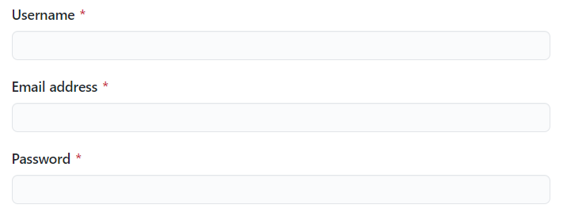
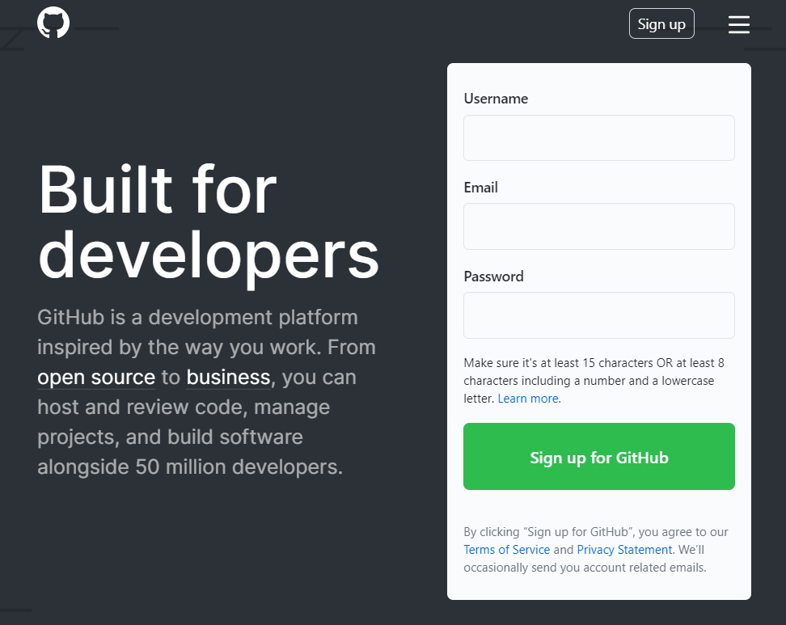
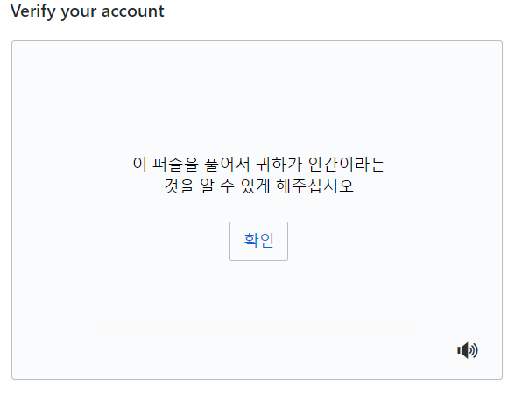


1. GitHub 가입하기
https://GitHub.com
2. ID, Email, Password 입력
5. Email click
1.
3.
6. Button click
4. Button click

Slide 7
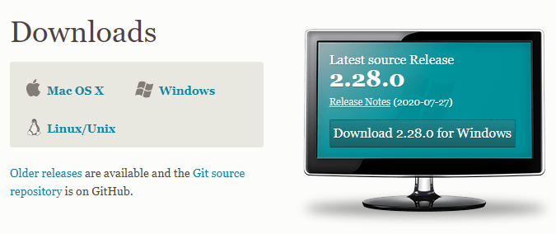
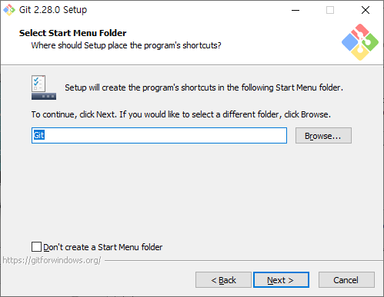
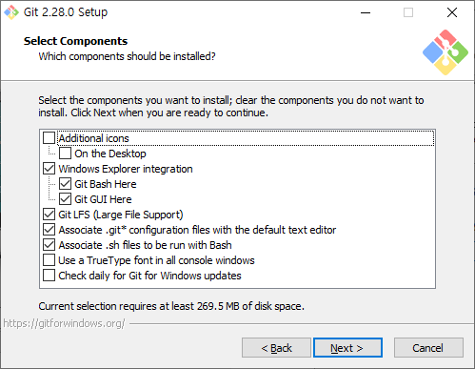
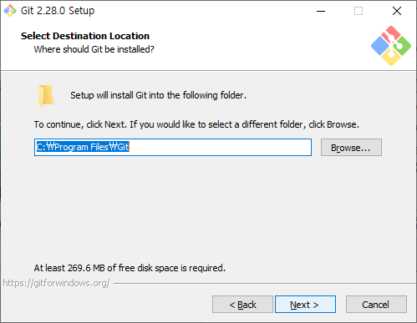
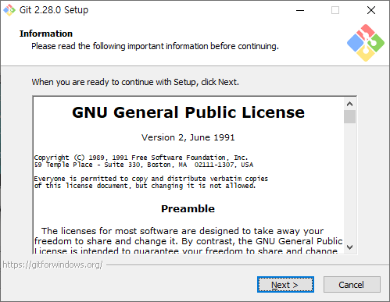
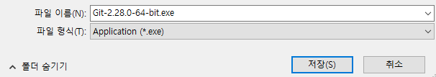

2. Git 설치하기
https://git-scm.com/download
1. 선택
2. 저장
3. 실행

Slide 8
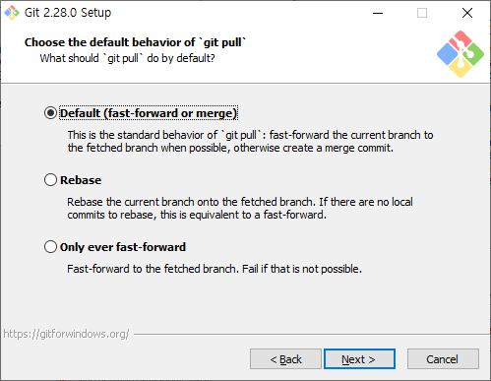
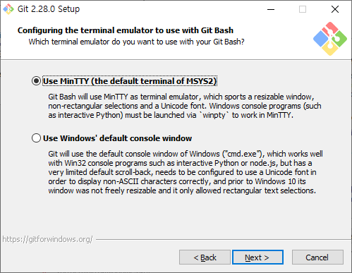
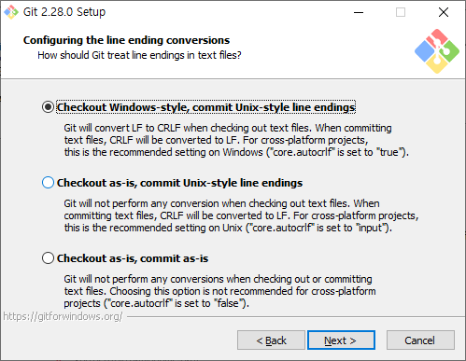
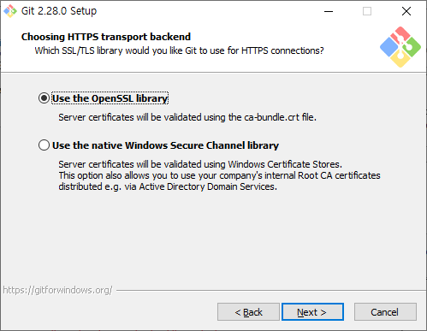
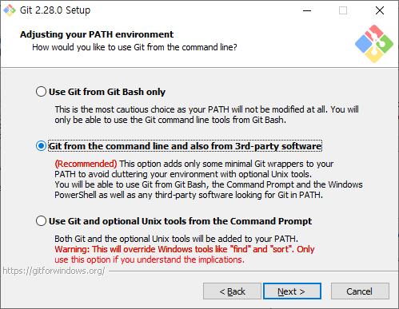
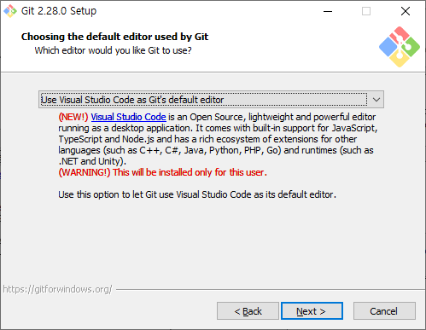
Vim -> Visual Studio Code

Slide 9
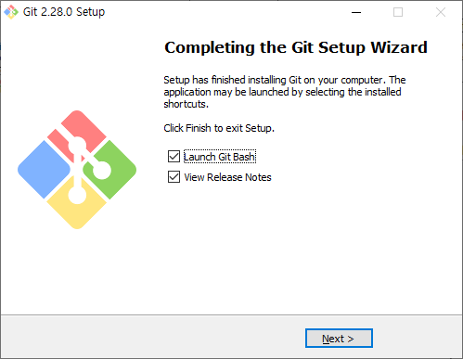
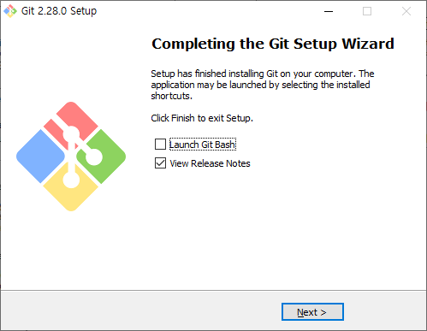
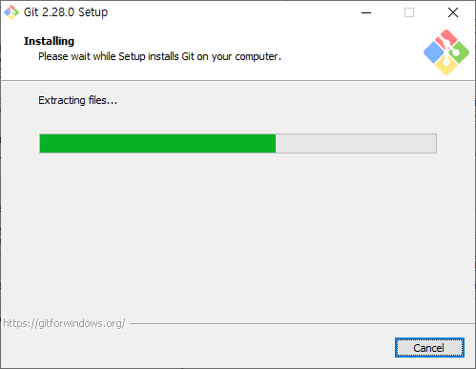
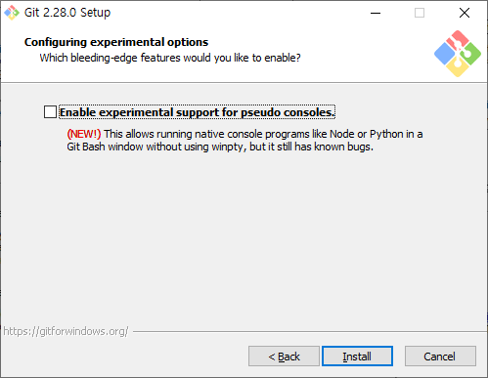
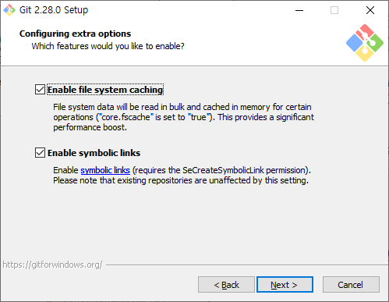
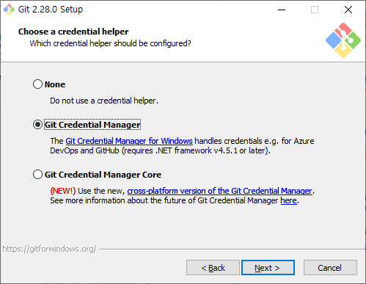

Slide 10
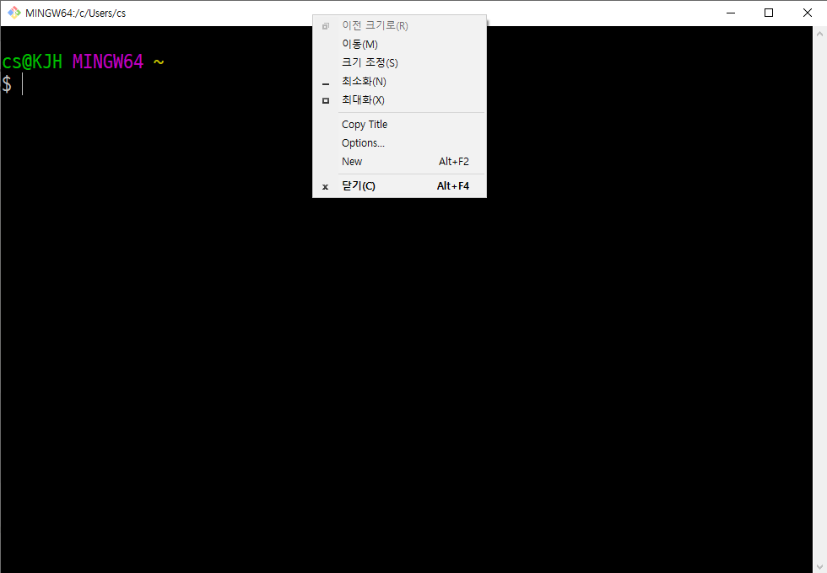
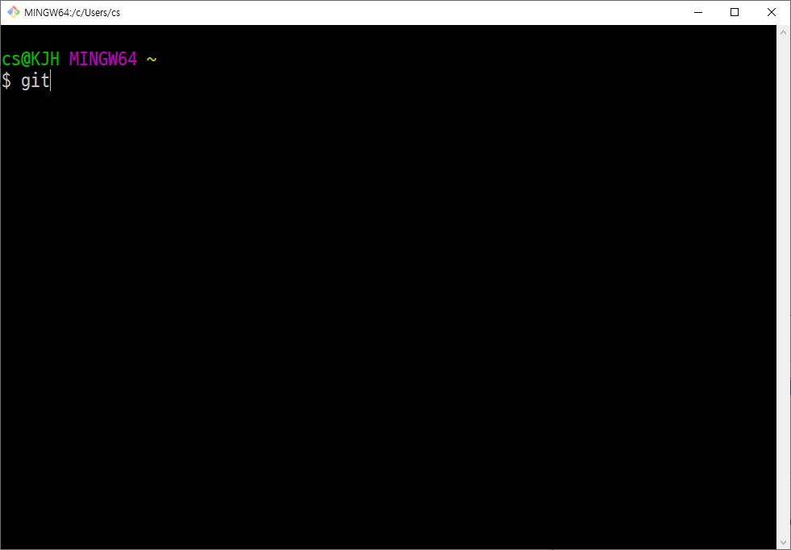
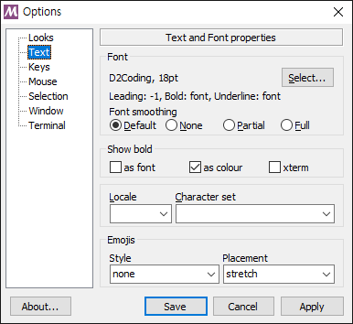
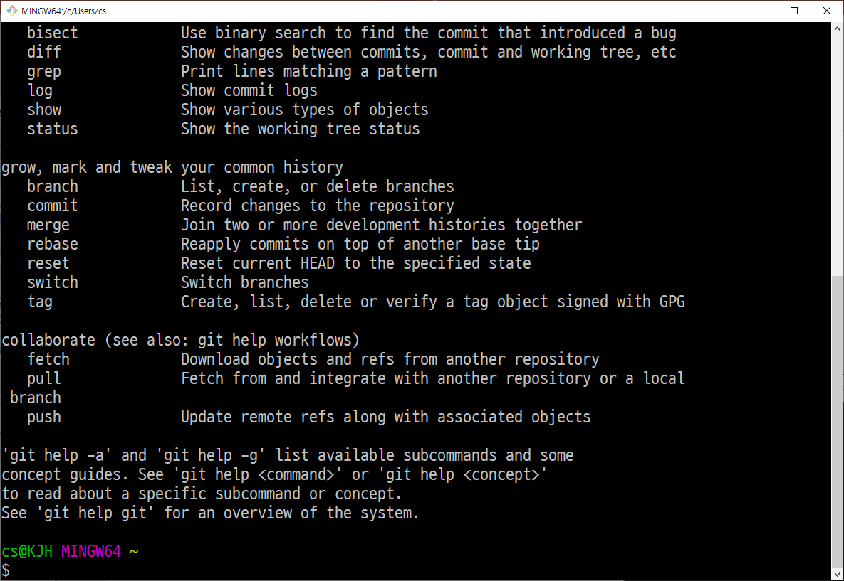
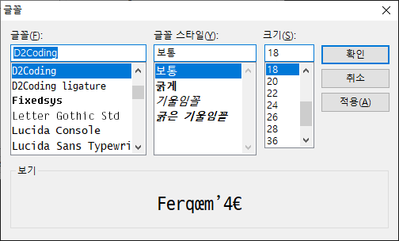
Good
CLI 폰트 변경

Slide 11
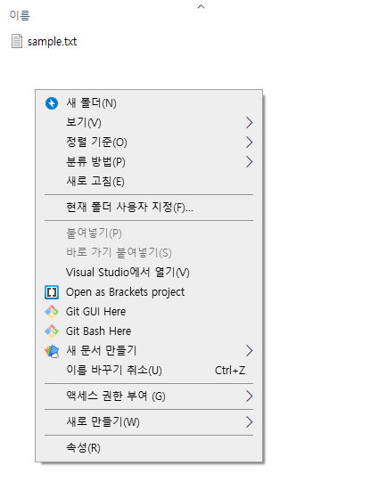
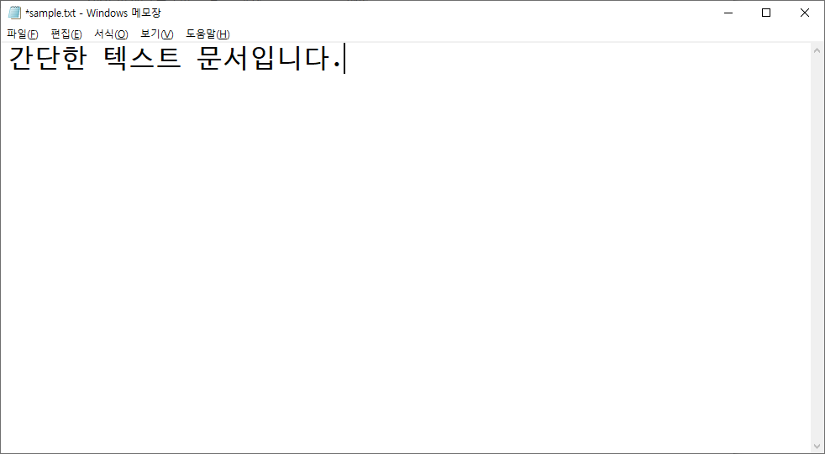
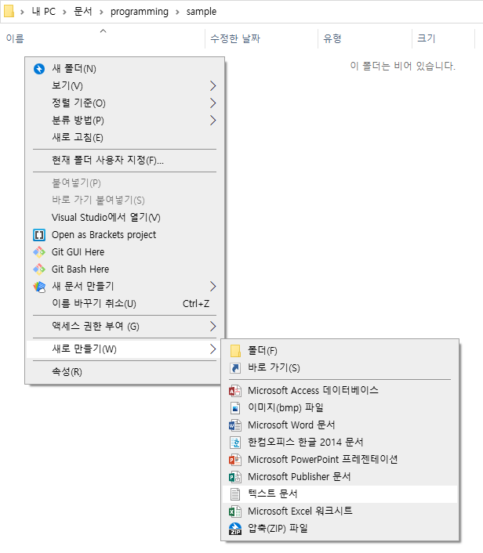
3. 로컬 저장소 만들기
내 컴퓨터 – 문서 – programming – sample 폴더 생성
sample.txt 파일 만들기
3.
4.
1.
2.

Slide 12
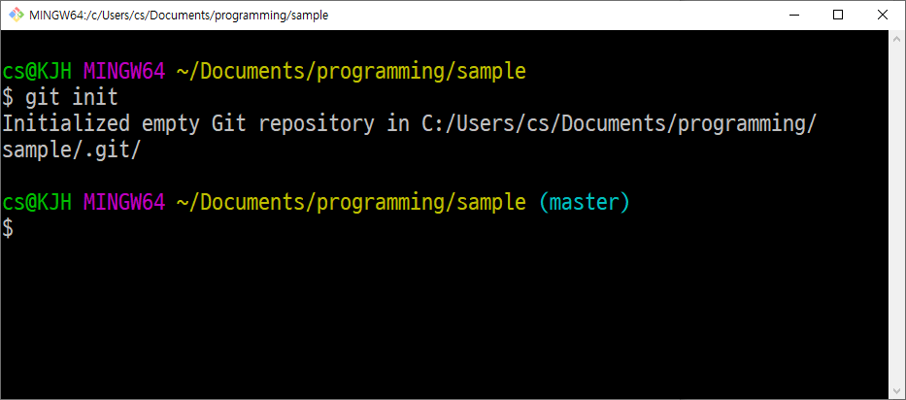
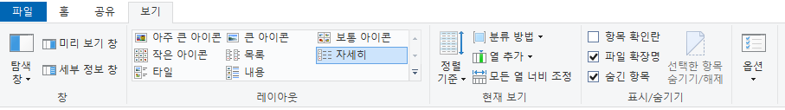
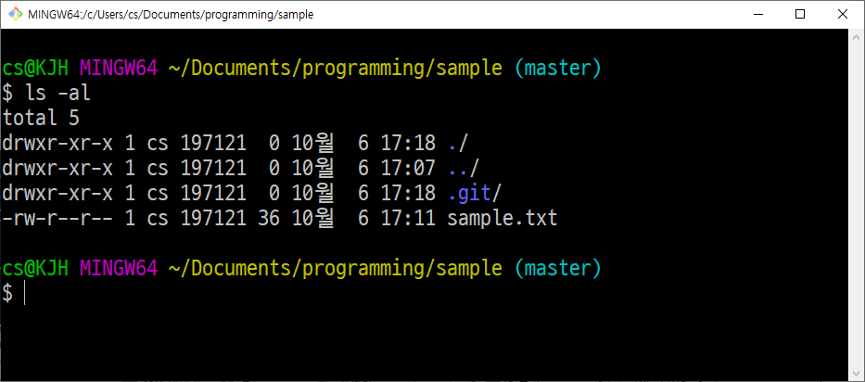
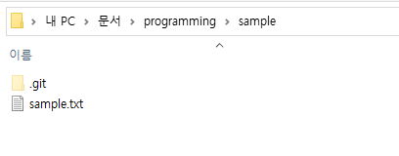
Git 초기화 과정 – 로컬저장소 생성

Slide 13
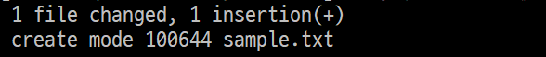
4. 첫 번째 commit 만들기
0. 윈도우 탐색기에서 Git Bash Here
$ git config --global user.email “GitHub 회원가입 때 사용한 이메일“
$ git config --global user.name “GitHub 회원가입 때 사용한 ID”
$ git add sample.txt
$ git commit -m “처음 만든 텍스트 파일＂

Slide 14
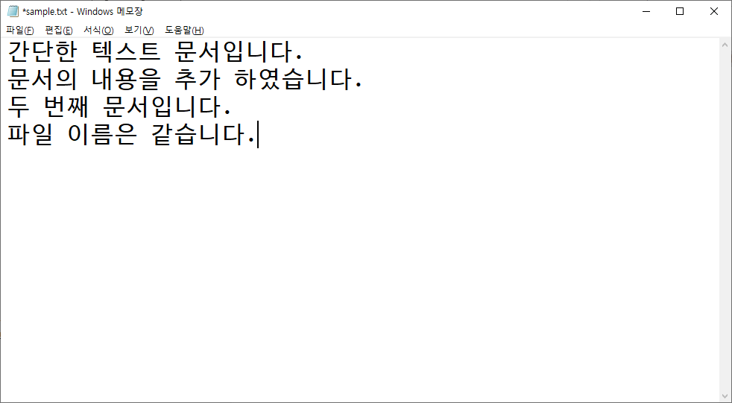
5. 두 번째 commit 만들기
0. 문서 내용 변경
1. $ git add sample.txt
2. $ git commit –m “문서 내용 추가＂

Slide 15
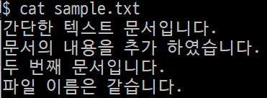
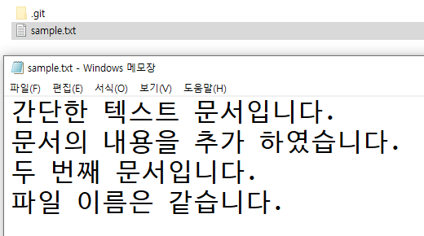

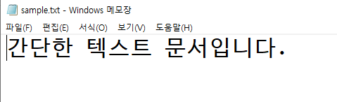
6. 다른 commit으로 이동하기
$ git log
commit d7516eb0faadd89005f3e06352d0cfc98f2db727 (HEAD -> master)
문서 내용 추가
commit ae628ffbed01c585ab5a1cc19d1a69ac658692b1
처음 만든 텍스트 파일
2. $ git checkout ae628ff
Head is now at ae628ff 처음 만든 텍스트 파일
3. $ git checkout d7516eb 혹은 $git checkout -
7자리 커밋 아이디
최신 커밋

Slide 16
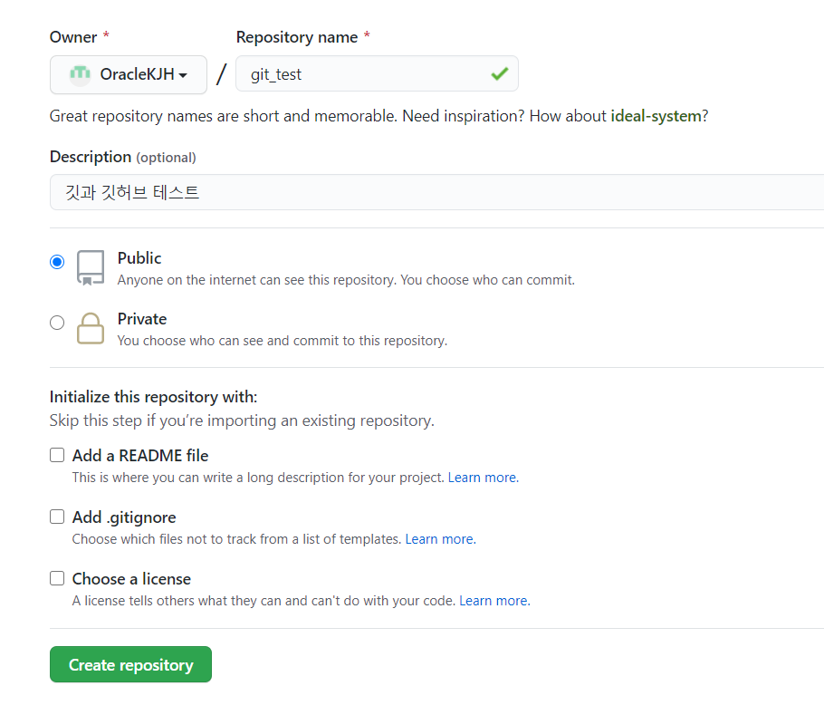
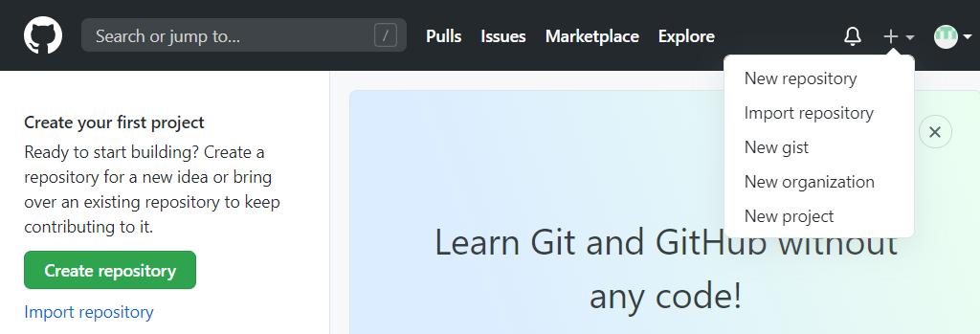
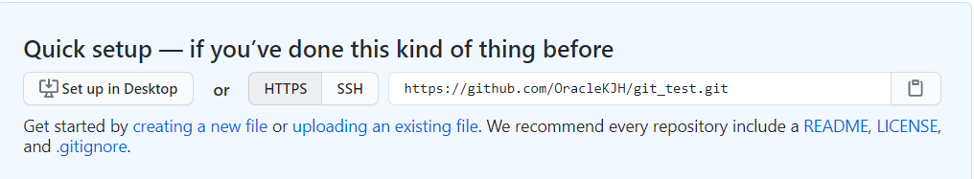
7. GitHub 원격저장소에 commit 올리기
2.
2.1. 생략가능
1.
1.
4. 원격저장소 주소 복사(다른 사람들과 공유)
3.

Slide 17
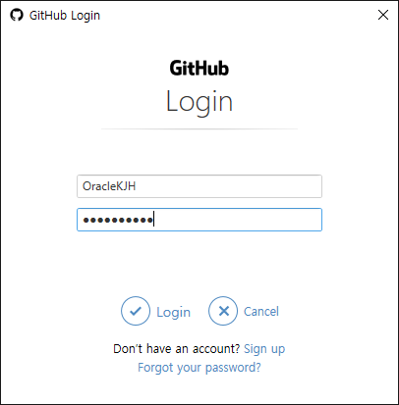
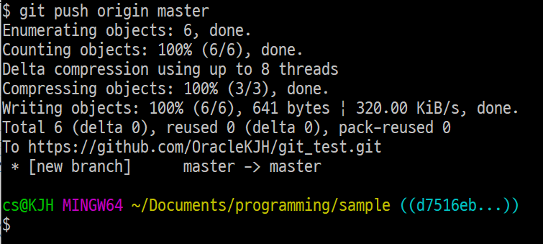
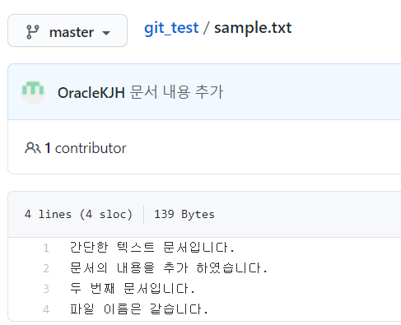
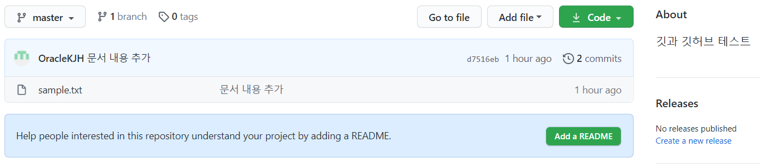
1.
2.
3.
4.

Slide 18
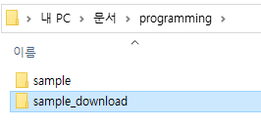
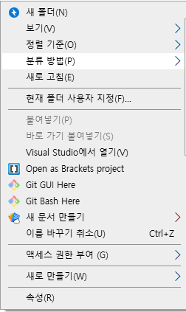
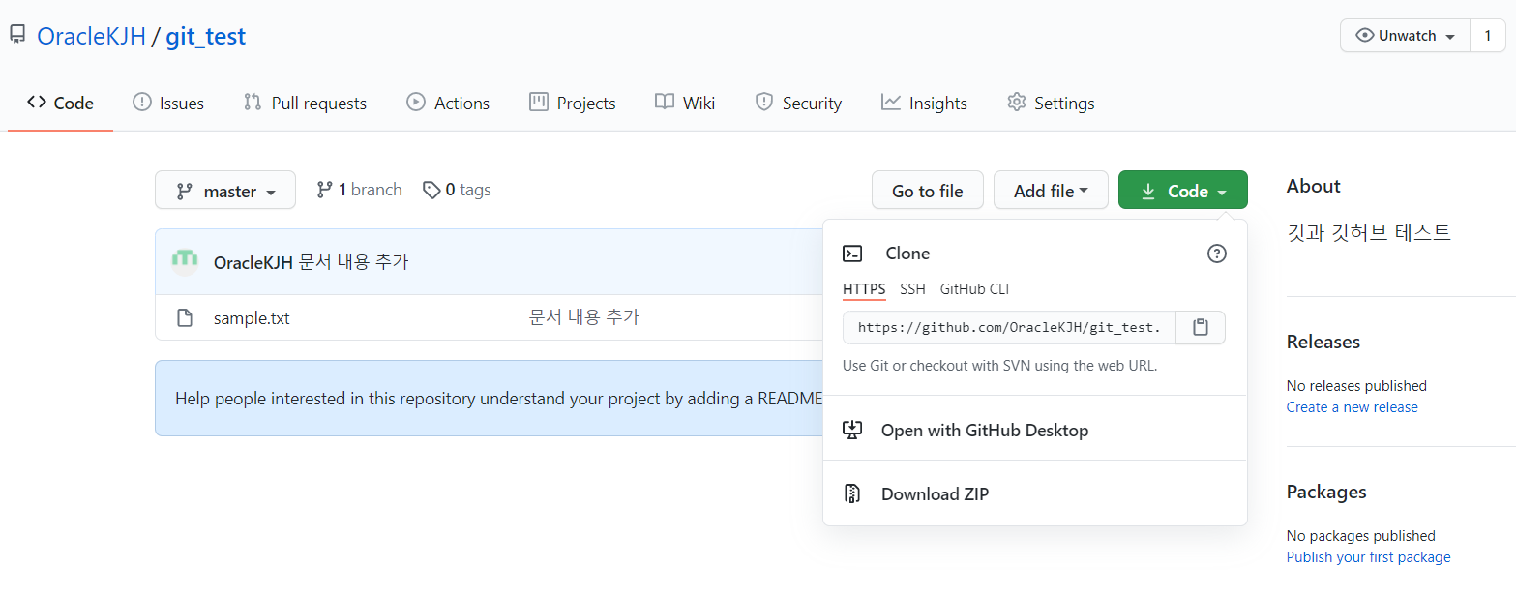
8. GitHub 원격저장소의 commit을 로컬 저장소에 다운로드
내 컴퓨터 – 문서 - programming – sample_download 폴더 생성
Sample_download 더블클릭
Git Bash Here
GitHub : Code – Clone – URL 복사

Slide 19
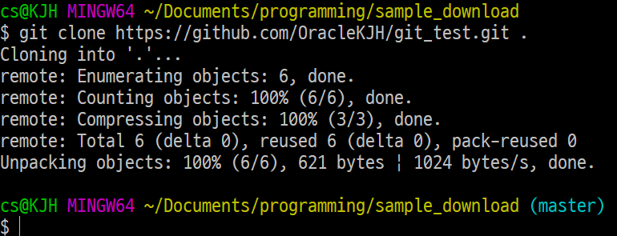
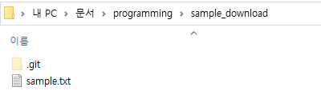

$ git clone https://github.com/OracleKJH/git_test.git .

Slide 20


1. sample.txt 파일 내용 변경
2. $ git add samplet.txt
3. $ git commit –m “다운 파일 변경“
4. $ git push origin master

Slide 21



내 컴퓨터 – 문서 – programming – sample 폴더로 이동
sample.txt 파일 내용 확인
Git Bash Here
$ git pull origin master
Sample.txt 파일 내용 확인

Slide 22
Reference
팀 개발을 위한 Git GitHub 시작하기, 정호영, 진유림, 한빛미디어
https://docs.github.com/en
https://confluence.curvc.com/pages/viewpage.action?pageId=31850647
https://backlog.com/git-tutorial/kr/
https://git-scm.com/book/ko/v2
http://marklodato.github.io/visual-git-guide/index-ko.html
http://think-like-a-git.net/
https://medium.com/webeveloper/%EA%B9%83%ED%97%88%EB%B8%8C-%EC%82%AC%EC%9A%A9%EB%B0%A9%EB%B2%95-github-tutorials-4a63f31bb6a5
https://ebbnflow.tistory.com/196
https://www.lesstif.com/gitbook/commit-branch-merge-51282416.html
학생인증하기
https://goddaehee.tistory.com/219?category=381481
https://opentutorials.org/course/2708/15242
https://uxgjs.tistory.com/category/WEB%EA%B0%9C%EB%B0%9C%EC%9D%B4%EC%95%BC%EA%B8%B0/Git
https://www.yalco.kr/01_git/
http://try.github.io/

